Slide 1
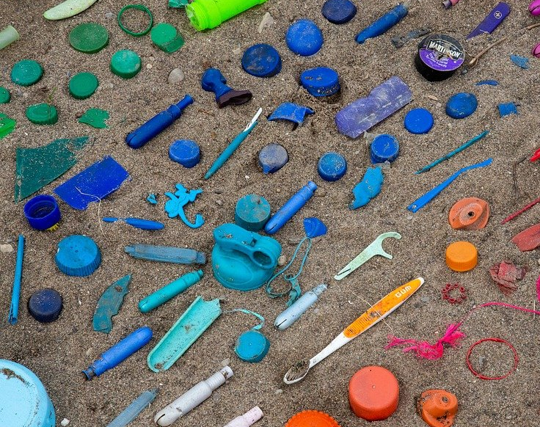
Woher stammt der Plastikmüll in den Weltmeeren?
Beschreibe verschiedene Quellen und Wege.
Warum landet der Plastikmüll im Meer?
Stelle die eigentlichen Ursachen dar.
Wie lange bleibt der Müll im Meer?
Beschreibe die Verweildauer von Plastikgegenständen im Meer
Welche Probleme bereitet der Plastikmüll im Meer? Und wie kommt er wieder zu uns zurück?
Erläutere die ökologischen Folgen des Plastikmülls
Welche Möglichkeiten gibt es, das Plastikmüll-Problem in den Ozeanen zu verringern?
Stelle verschiedene Maßnahmen dar und erläutere ihren Nutzen.
Meine Meinung …
Meine Gedanken zum Thema …
Die Verbindung zur Chemie …

Slide 2
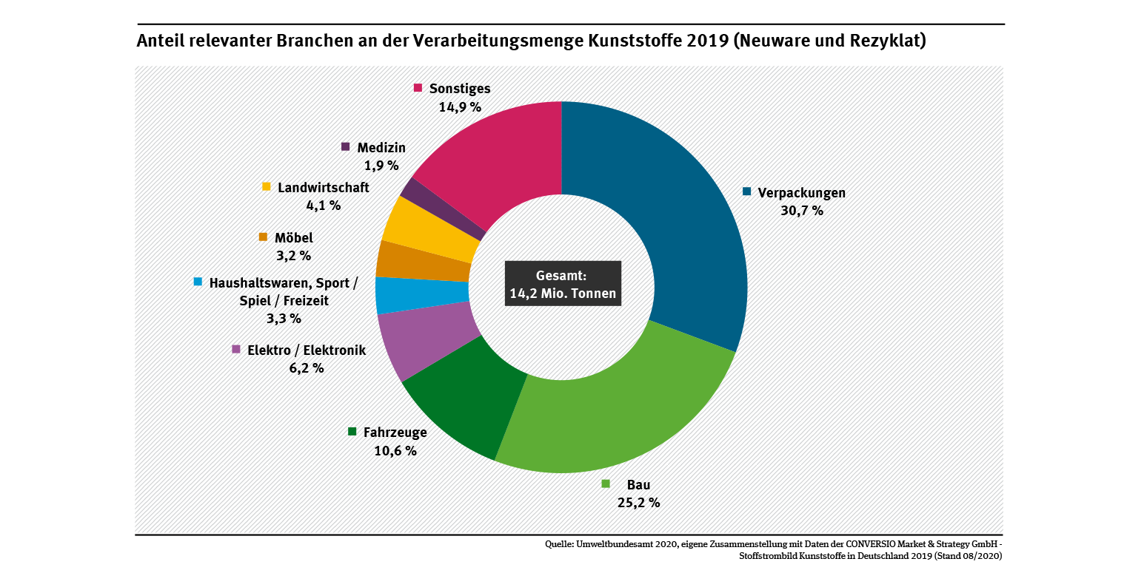
Kunststoffe in Deutschland
Notes:
Größter Einsatzbereich für Kunststoffe bleiben die Verpackungen. 30,7 % der in Deutschland verarbeiteten Kunststoffe wurden 2019 hier eingesetzt. Der Bausektor belegte mit 25,2 % den zweiten Rang. Dahinter folgen die Segmente Fahrzeugindustrie mit 10,6 % sowie Elektro- und Elektronikgeräte mit 6,2 % (siehe Abb. „Anteil relevanter Branchen an der Verarbeitungsmenge Kunststoffe 2019“).

Slide 3
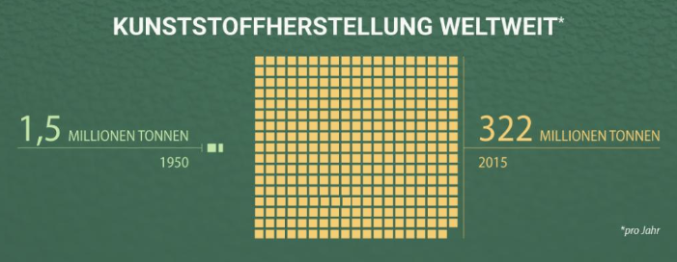
https://www.europarl.europa.eu/news/de/headlines/society/20181212STO21610/plastikmull-und-recycling-in-der-eu-zahlen-und-fakten (28.01.21)
… und dann?

Slide 4
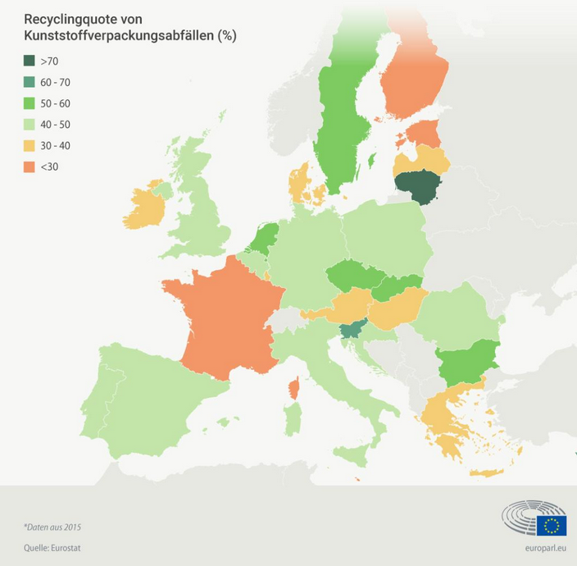
https://www.europarl.europa.eu/news/de/headlines/society/20181212STO21610/plastikmull-und-recycling-in-der-eu-zahlen-und-fakten (21.01.21)

Slide 5
Welche Möglichkeiten gibt es, Kunststoffe zu recyceln?
Welche Eigenschaften muss ein Kunststoff aufweisen, damit er recycelt werden kann?
→ Trage deine Ideen/Vorwissen in die Registerkarte „Kunststoffrecycling“ ein

Slide 6
Arbeitsauftrag
Lies im Buch S. 214/215.
Erläutere die drei verschiedenen Verwertungsverfahren für Kunststoffe und stelle jeweils Vor- und Nachteile dar.
Entscheide, für welche Verwertungsverfahren die Kunststoffarten Thermoplasten, Duroplasten und Elastomere geeignet sind. Begründe deine Meinung.
Schau dir folgenden Film an: https://www.youtube.com/watch?v=yeKNYR0aubs
Erläutere die dargestellten Probleme des Kunststoffrecyclings.
Bewerte die werkstoffliche und die energetische Verwertung von Kunststoffen hinsichtlich ihrer Belastung und Entlastung der Umwelt. Berücksichtige dabei auch die Grafik auf Seite 2.
Weiterer Filmtipp: https://www.youtube.com/watch?v=EvuNJ_yZi3g

Slide 7
Verwertung von Kunststoffen
Werkstofflich
Rohstofflich
Energetisch
Beschreibung?
Vor-/Nachteile?
Geeignet für welche Kunststoffart?
Bewertung hinsichtlich Umweltaspekte (werkstofflich/energetisch)

Slide 8
Verwertung von Kunststoffen
Werkstofflich
Rohstofflich
Energetisch
materialerhaltend
Grundstoff-Rückgewinnung
Verbrennung
Chemische Reaktion zur Zerlegung in kleine Moleküle/Monomere
Umschmelzen
Sortenreinheit
Energiegewinnung: Brennstoff, Wärme, Strom
Thermoplaste
Hydrolyse/Solvolyse (Zerlegung in Monomere durch Reaktion mit Wasser)
Hydrierung (Addition von Wasserstoff an Doppelbindungen) Pyrolyse (Erhitzen unter Ausschluss von Sauerstoff)
Emission von fossilem CO₂ und Schadstoffen
Granulierung
Downcycling oder Mischen mit neuen Kunststoffe zu Gebrauchsprodukten
Monomere für neue KS-Synthese, Brennstoffe, Syntheseöl/-gas für Grundchemikalien

Slide 9
https://www.umweltbundesamt.de/daten/ressourcen-abfall/verwertung-entsorgung-ausgewaehlter-abfallarten/kunststoffabfaelle#hohe-verwertungsquoten-

Slide 10
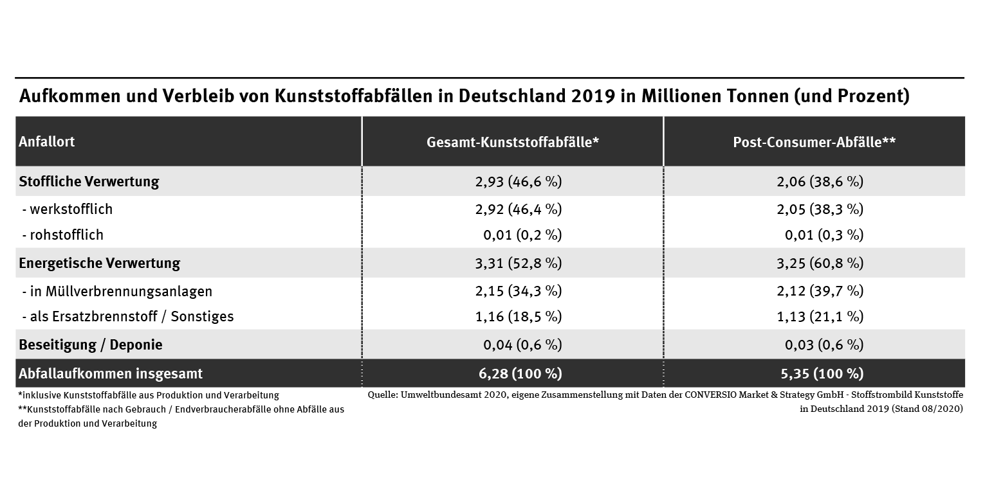
https://www.umweltbundesamt.de/daten/ressourcen-abfall/verwertung-entsorgung-ausgewaehlter-abfallarten/kunststoffabfaelle#hohe-verwertungsquoten-
Notes:
Aufkommen an Kunststoffabfällen
Im Jahr 2019 fielen in Deutschland 6,28 Millionen Tonnen Kunststoffabfälle an. Etwa 85,2 % dieser Abfälle entstanden nach dem Gebrauch der Kunststoffe (sog. Post-Consumer-Abfälle). Die restlichen 14,8 % fielen bei der Herstellung und vor allem bei der Verarbeitung von Kunststoffen an.
Hohe Verwertungsquoten
Im Jahr 2019 wurden 99,4 % aller gesammelten Kunststoffabfälle verwertet:
Von den 6,28 Millionen Tonnen (Mio. t) Gesamt-Kunststoffabfällen wurden 2,93 Mio. t, oder 46,6 % werk- und rohstofflich genutzt.
3,31 Mio. t oder 52,8 % wurden energetisch verwertet – 2,15 Mio. t davon in Müllverbrennungsanlagen, 1,16 Mio. t ersetzten als Ersatzbrennstoff fossile Brennstoffe etwa in Zementwerken oder Kraftwerken.
40.000 t, etwa 0,6 %, wurden beseitigt. Diese Kunststoffabfälle wurden also deponiert oder in Anlagen ohne hinreichende Auskopplung von Energie verbrannt.
(siehe Tab. „Aufkommen und Verbleib von Kunststoffabfällen in Deutschland 2019 “ und Abb. „Entwicklung der Verwertung der Kunststoffabfälle“). Bei der Verbrennung von Abfällen wird in energetische Verwertung oder thermische Beseitigung unterschieden. Dies erfolgt anhand der Energieeffizienz der Abfallverbrennungsanlagen auf Grundlage bestimmter Kriterien, die in der EU-Abfallrahmenrichtlinie festgelegt und mit dem Kreislaufwirtschaftsgesetz in nationales Recht umgesetzt worden sind. Werden die Kunststoffabfälle in energieeffizienten Müllverbrennungsanlagen mit Energieauskopplung verbrannt, wird dies generell als energetische Verwertung eingestuft.
Unterschiede bei der stofflichen Verwertung
Die Höhe der Recyclingquote lag bei Abfällen aus der Kunststofferzeugung und Kunststoffverarbeitung im Jahr 2019 bei 82 % beziehungsweise bei 94 %. Von Kunststoffabfällen aus privaten Haushalten wurden 33 % stofflich verwertet, von den Kunststoffabfällen aus dem gewerblichen Endverbrauch 47 %. Der Grund für diese unterschiedlichen Quoten ist, dass Kunststoffe in der Industrie meist sehr sauber und sortenrein anfallen, in Haushalten und bei vielen Gewerbebetrieben jedoch verschmutzt und vermischt. Aus Umweltschutzsicht ist es sinnvoll, vermehrt Altkunststoffe aus dem Restmüll „abzuschöpfen“ und einer möglichst hochwertigen werkstofflichen Verwertung zuzuführen. Denn diese Verwertung ist, wie viele Ökobilanzen zeigen, vorwiegend die umweltgünstigste Entsorgungsvariante.

Slide 11
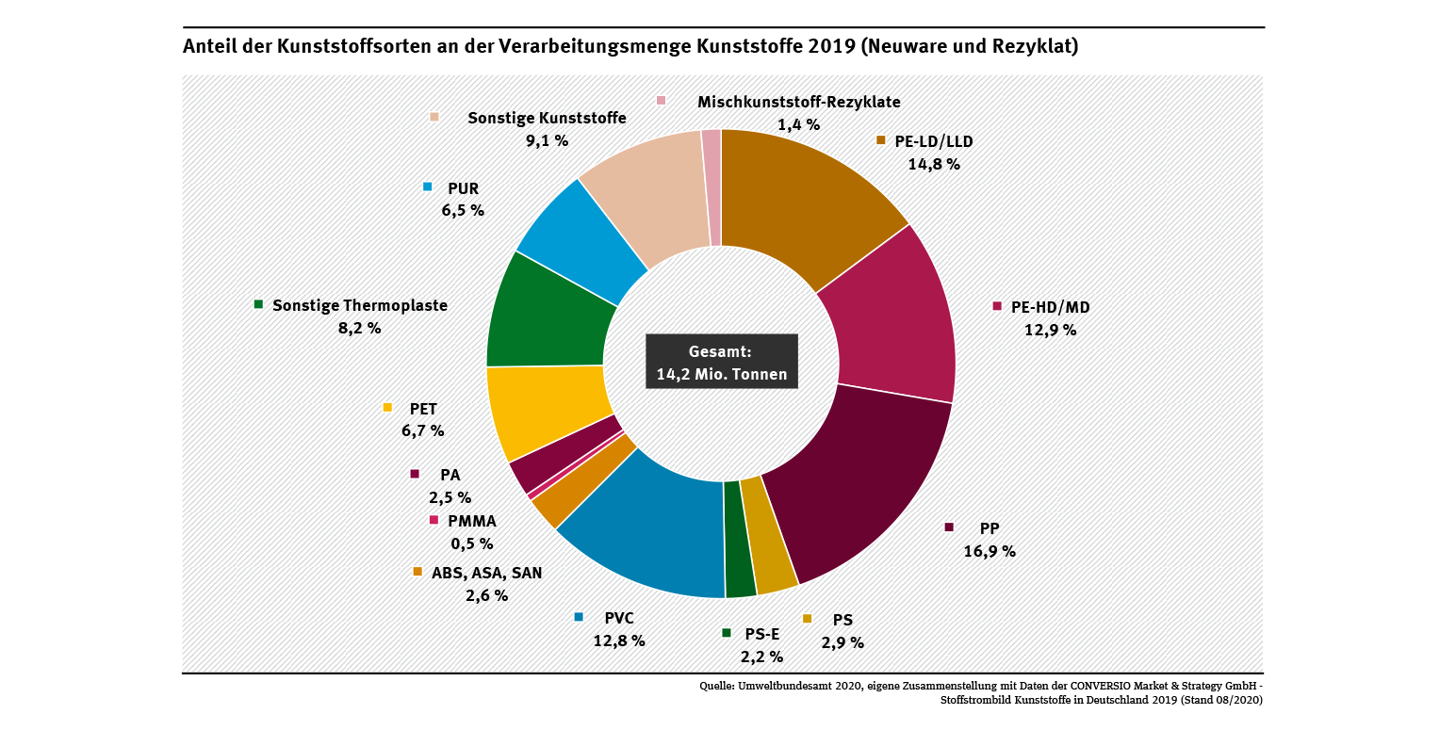
Kunststoffe in Deutschland
Notes:
Kunststoffvielfalt
69,2 % der verarbeiteten Kunststoffe entfielen auf folgende fünf Thermoplaste (inklusive Rezyklate):
Polyethylen (PE) mit 3,94 Millionen Tonnen (Mio. t),
Polypropylen (PP) mit knapp 2,41 Mio. t,
Polyvinylchlorid (PVC) mit 1,82 Mio. t,
Polyethylenterephthalat (PET) mit 957.000 t sowie
Polystyrol und expandiertes Polystyrol (PS/PS-E) mit 727.000 t.
Etwa 14 % der produzierten Gesamtmenge waren andere Thermoplaste wie Polykarbonat (PC), Polyamid (PA) oder Styrol-Copolymere wie Acrylnitril-Butadien-Styrol (ABS) und Styrol-Acrylnitril (SAN). Die restlichen 17 % waren sonstige Kunststoffe, u.a. Duroplaste wie Epoxid-, Phenol- und Polyesterharze sowie Polyurethane und Mischkunststoff-Rezyklate (siehe Abb. „Anteil der Kunststoffsorten an der Verarbeitungsmenge Kunststoffe 2019“).

Slide 12
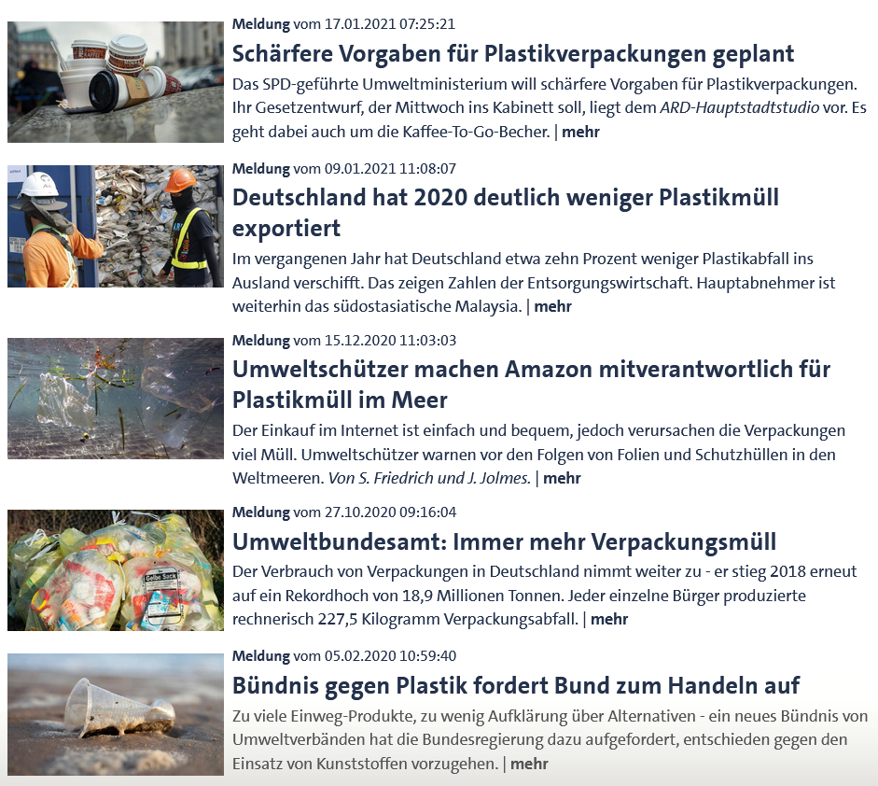
https://www.tagesschau.de/thema/plastikm%C3%BCll/

